Slide 1
Google Maps
Kelas Mobile Informatika ITS 2016

Slide 2
Google Maps Android API dipakai user untuk mengeksplorasi dunia melalui peta dengan berbagai fitur yang disediakan oleh Google. Identifikasi lokasi dengan penanda, augmentasi data peta, menampilkan lebih dari satu peta dengan fragment dan masih banyak lagi. Dengan Google Maps Android API V2, kita dapat menambahkan peta ke dalam activity sebagai fragment dengan setting xml yang sederhana. Google map yang baru menawarkan beberapa fitur menarik seperti peta 3D, peta indoor, satelit, terrain, dan hybrid dan masih banyak lainnya. Membuat aplikasi android yang menggunakan Google Maps Android API V2 memerlukan beberapa langkah. Banyak langkah yang akan disebutkan dalam sesi ini hanya dilakukan sekali, tetapi beberapa informasi akan diperlukan pengembangan aplikasi-aplikasi berikutnya.

Slide 3
Keseluruhan proses menambahkan peta ke dalam aplikasi android adalah sebagai berikut 1) Pastikan Android SDK telah ter-install 2) Download dan konfigurasi Google Play Services SDK, yang sudah menyertakan Google Maps Android API. 3) Dapatkan API key -> daftarkan project di Google API Console 4) Tambahakan konfigurasi yang diperlukan pada manifest aplikasi 5) Tambahkan peta ke dalam aplikasi & Publikasikan Google Maps API dan layanan petanya adalah gratis tetapi ada batasannya. Ketentuan layanan di http://developers.google.com/maps/terms : 1) Layanan harus mempunyai Google Account 2) Beritahukan layanan apa saja yang dipakai aplikasi Beberapa layanan memerlukan lisensi bisnis (berbayar). Sebagai contoh layanan Geocoder layanan pencarian data lokasi) dibatasi 2.500 permintaan perhari.

Slide 4
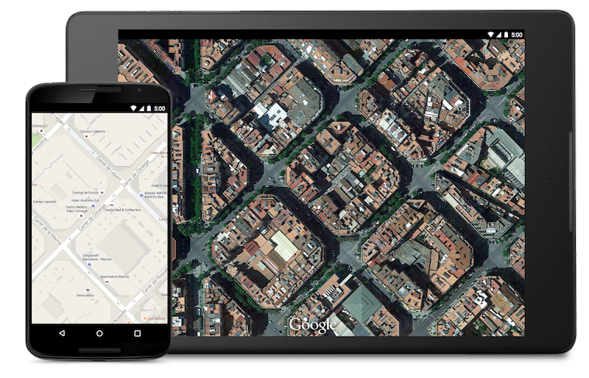
Getting Started
Berikut ini akan dibahas mengenai cara menggunakan Google Maps pada Aplikasi Android
Notes:
Pengenalan tentang GPS dapat disampaikan secara lisan dan singkat, karena mahasiswa sudah familiar dengan GPS. Materi berikut lebih berfokus pada teknik implementasi penggunaan GPS

Slide 5
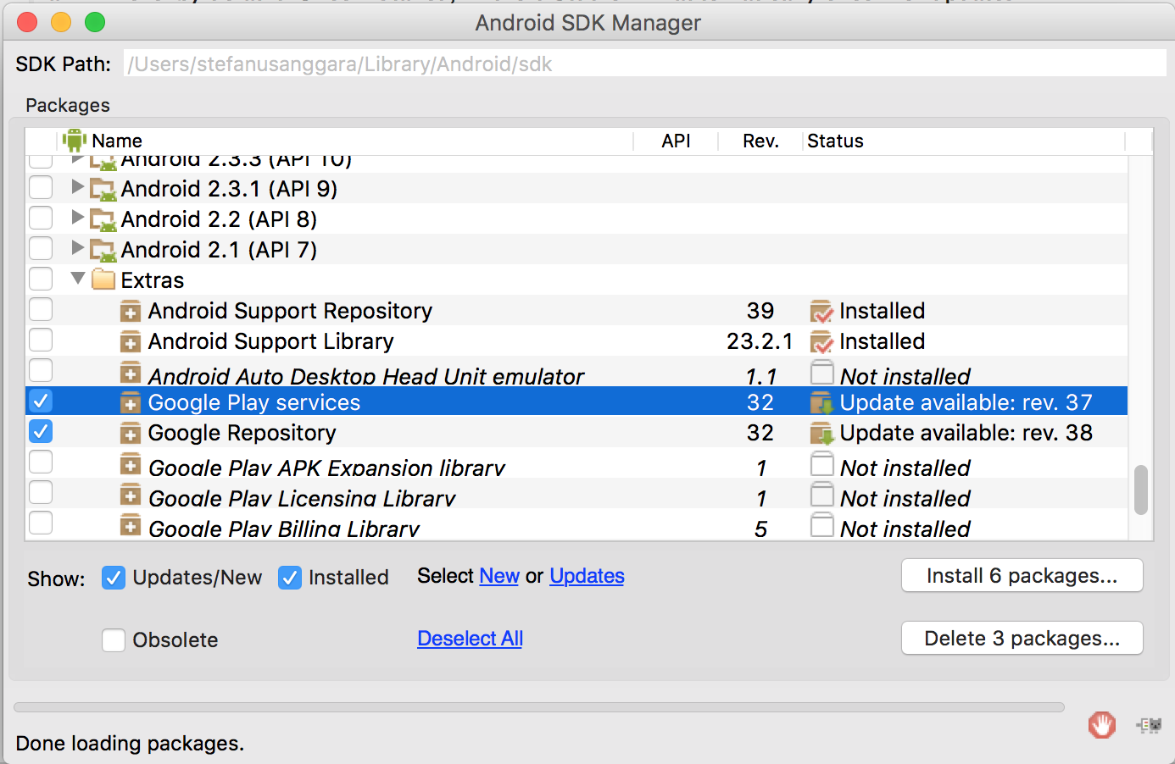
1. Install Google Play Service
Pastikan sudah menginstall Google Play Service pada Android SDK Manager, karena menggunakan fitur Google Maps ini perlu layanan dari Google.

Slide 6
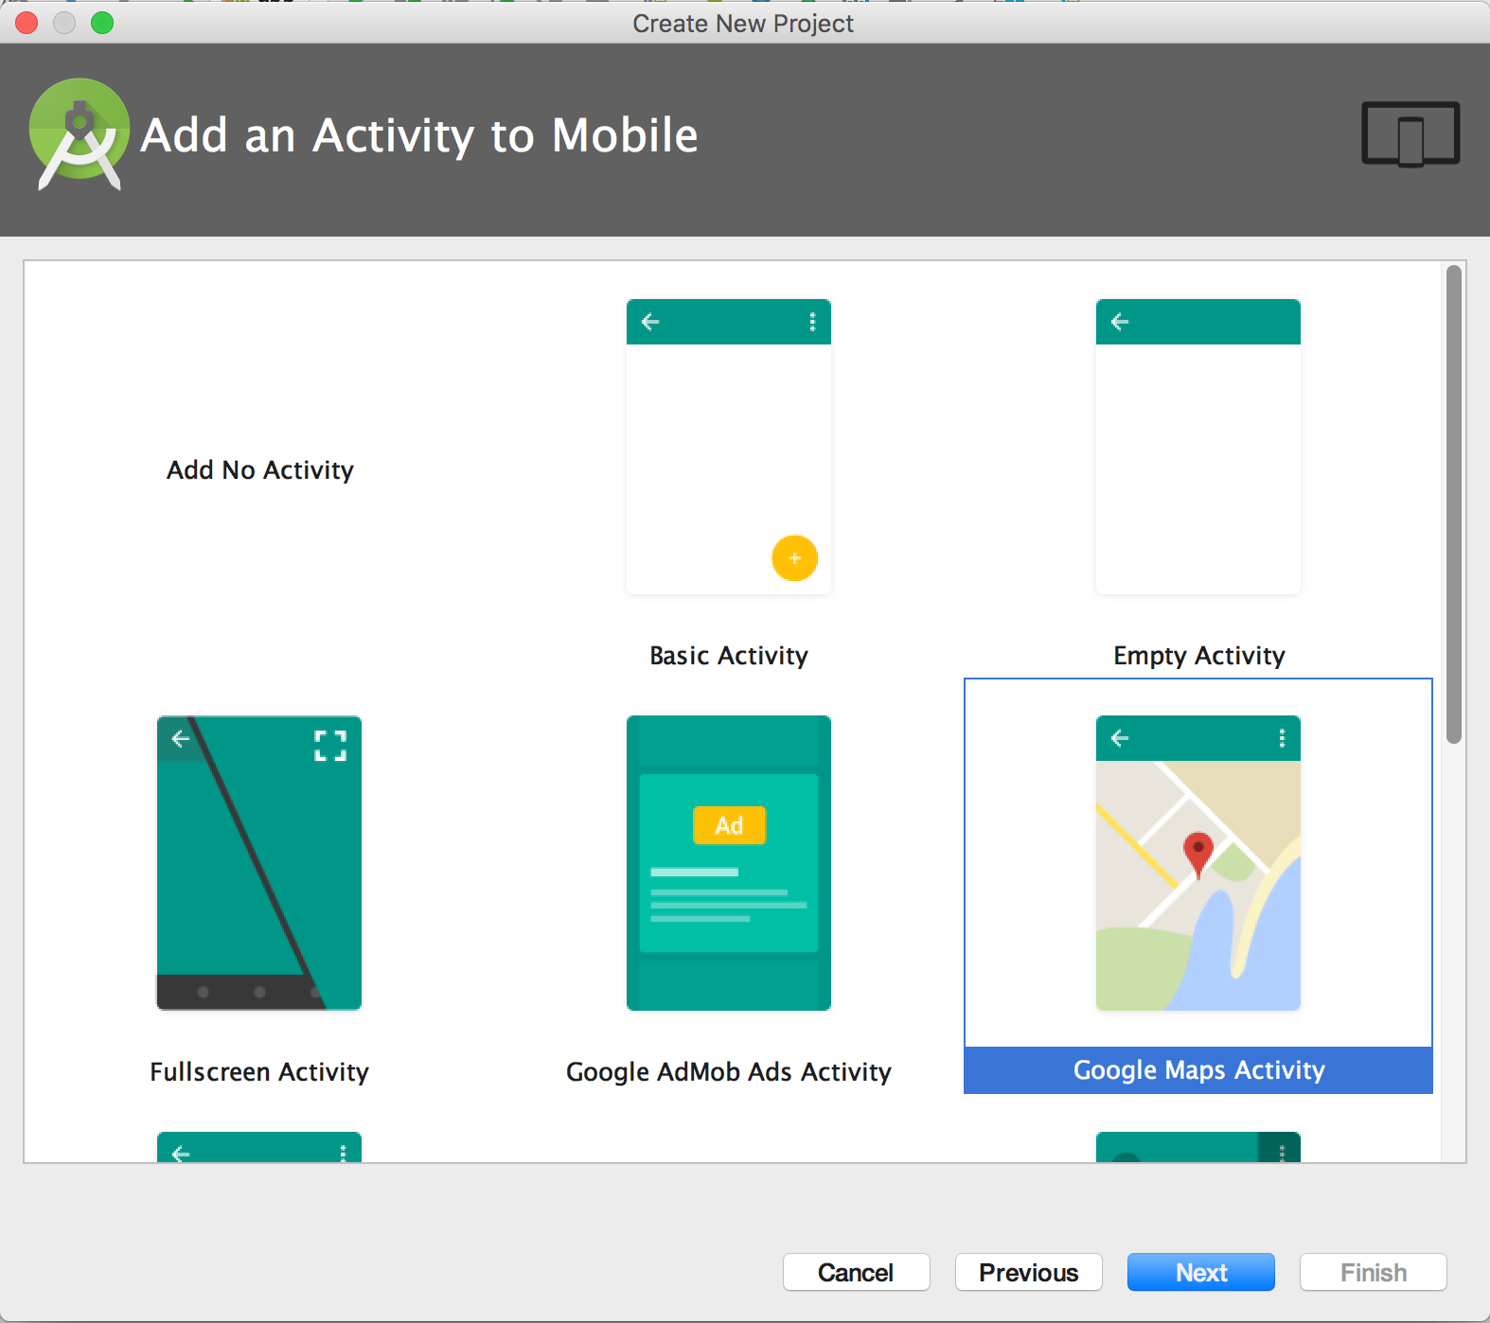
2. Buat Project Baru
Buat project baru dengan template activity: Google Maps Activity.

Slide 7
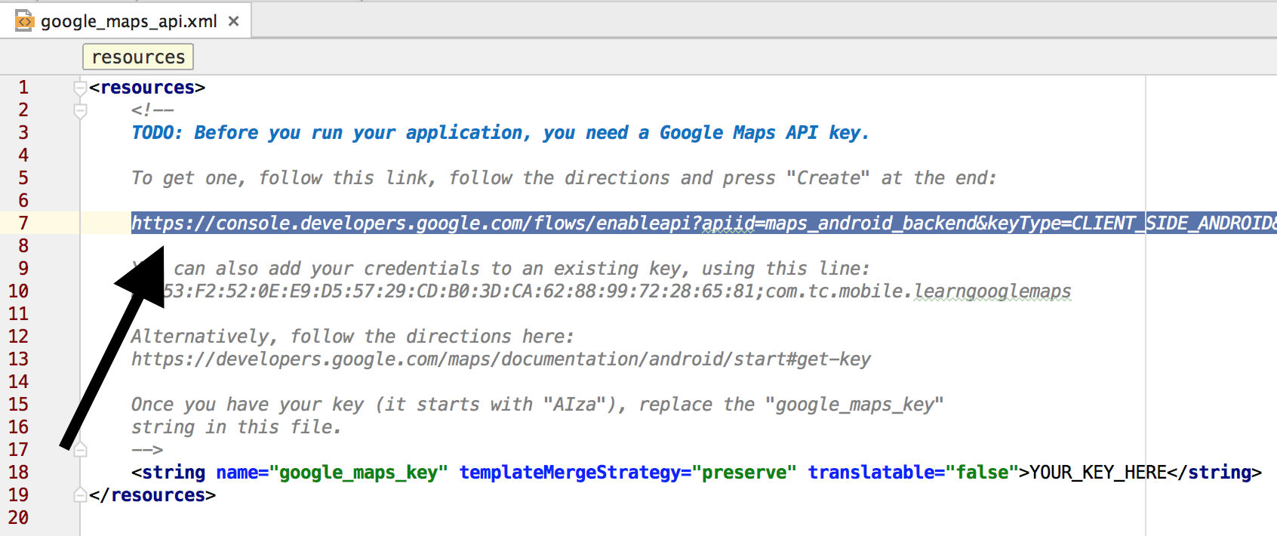
3. Buat Project Baru di Google Developer Console
Copy link pada file google_maps_api.xml dan paste pada browser untuk membuat project di Google Developer Console -> klik Continue -> create API key

Slide 8
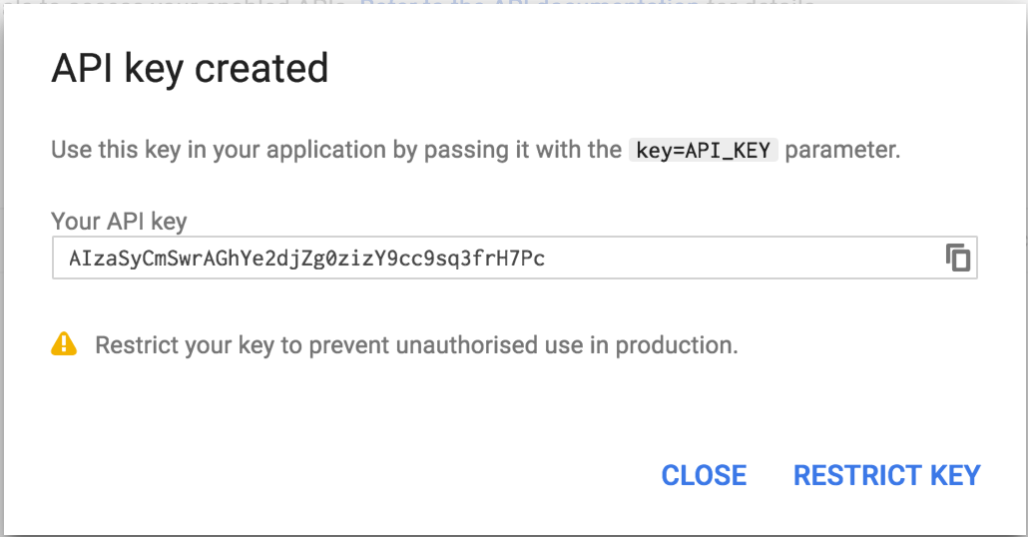
4. Copy dan Paste API key di google_maps_api.xml
Copy API key yang sudah dibuat melalui Google Developer Console, dan paste pada file google_maps_api.xml menggantikan string “YOUR_KEY_HERE”

Slide 9
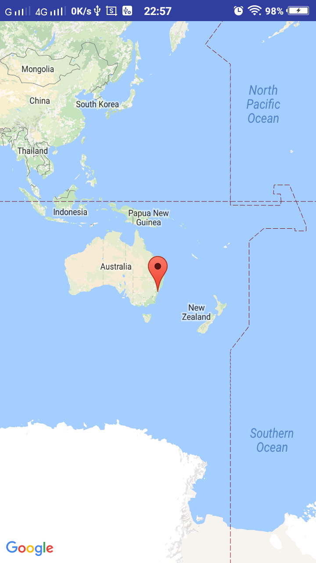
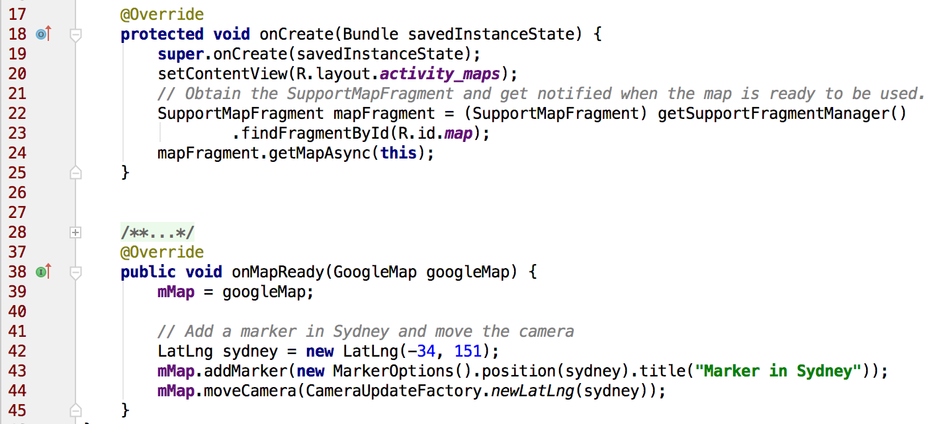
5. Run project pada device
Aplikasi sudah dapat menampilkan peta, namun marker masih mengarah pada lokasi statis tertentu. Proses konfigurasi GoogleMap (MapsActivity.java) ada pada method onCreate(). Kemudian dengan listener OnMapReadyCallback, GoogleMap dapat digunakan.

Slide 10
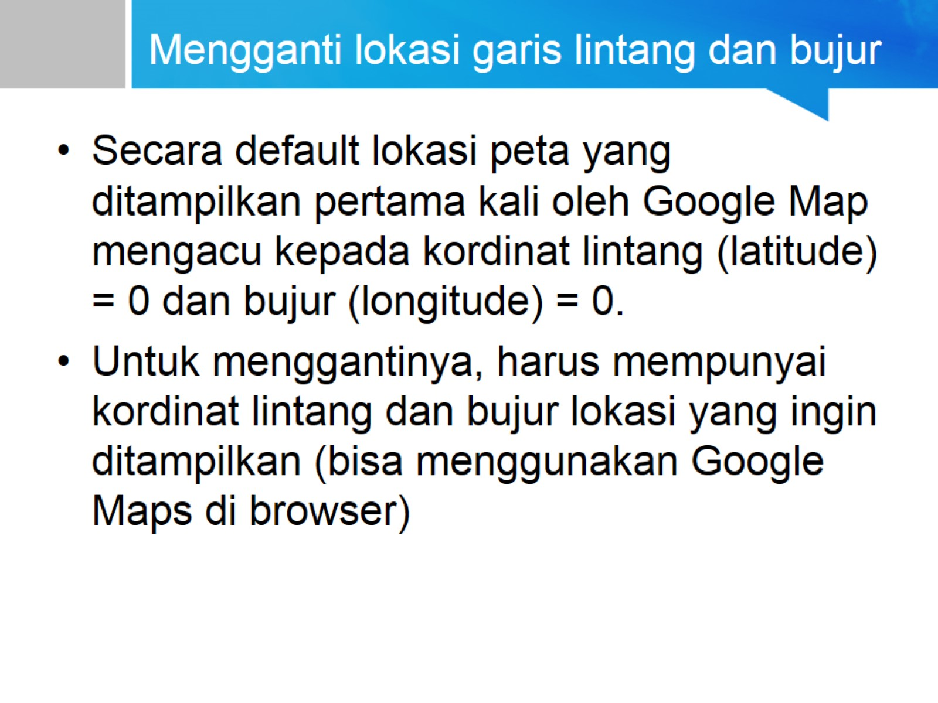
Mengganti lokasi garis lintang dan bujur

Slide 11
Menampilkan Peta ITS
Cara menampilkan peta MapFragment adalah cara termudah untuk menampilkan peta, namun memiliki keterbatasan karena MapFragment hanya dapat dijalankan pada perangkat android API12 keatas SupportMapFragment, sama seperti MapFragment tetapi dapat dijalankan pada perangkat android API 12 kebawah. 
public void onMapReady(GoogleMap googleMap) { mMap = googleMap; LatLng ITS = new LatLng(-7.28,112.79); mMap.addMarker(new MarkerOptions().position(ITS).
title("Marker in ITS")); mMap.moveCamera(CameraUpdateFactory.newLatLng(ITS)); }

Slide 12
Menampilkan Peta ITS dengan Zoom
public void onMapReady(GoogleMap googleMap) { mMap = googleMap; LatLng ITS = new LatLng(-7.28,112.79); mMap.addMarker(new MarkerOptions().position(ITS).
title("Marker in ITS")); mMap.moveCamera(CameraUpdateFactory.newLatLngZoom(ITS,8));
}

Slide 13
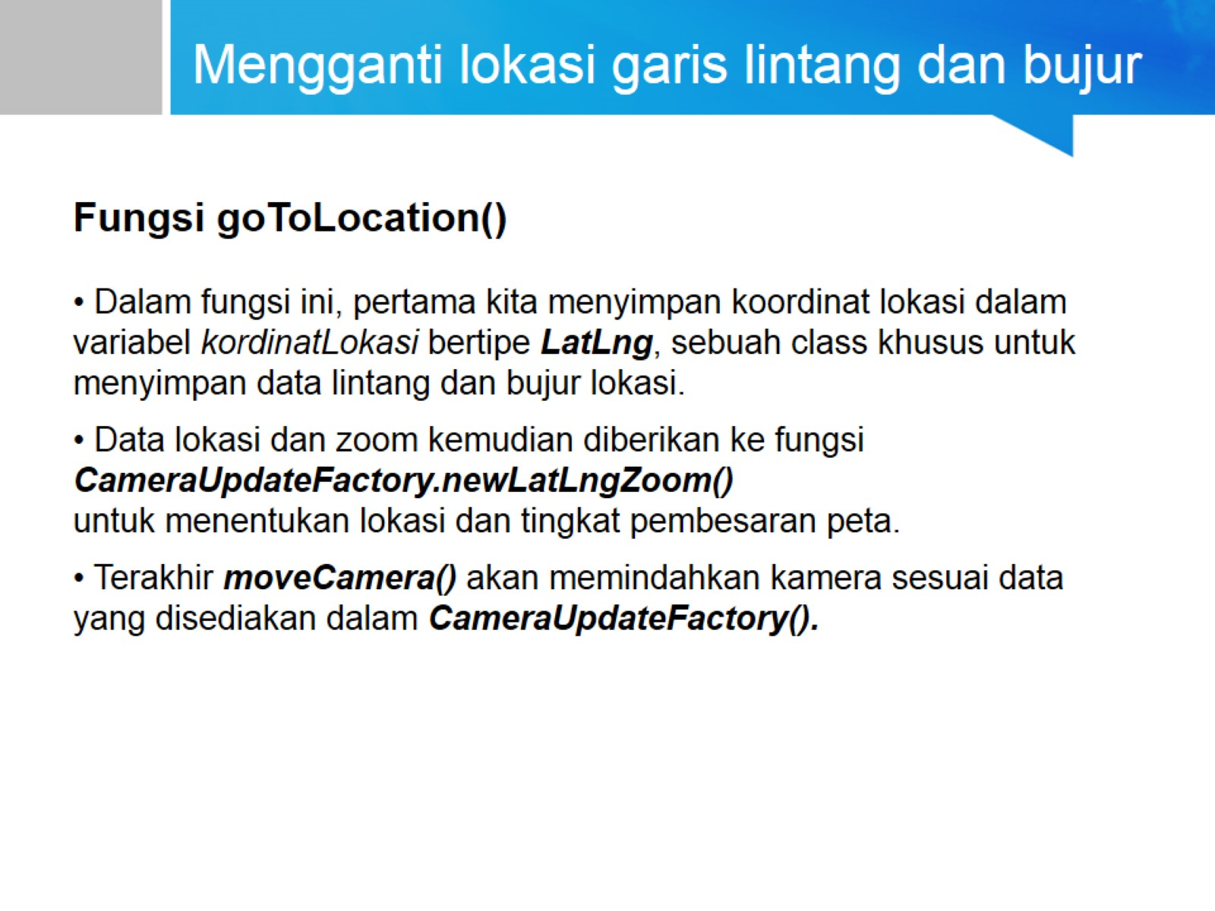
Mengganti lokasi garis lintang dan bujur

Slide 14
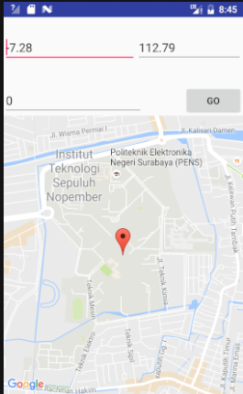
Buat Layout (Tiga Edit Text dan Satu Button)
Buat Layout baru dengan ditambakahkan tiga edit text dan satu button serta fragment untuk menampung peta
private void gotoPeta(Double lat,
Double lng, float z){ LatLng Lokasibaru = new LatLng(lat,lng); mMap.addMarker(new MarkerOptions().
position(Lokasibaru).
title("Marker in " +lat +":" +lng)); mMap.moveCamera(CameraUpdateFactory.
newLatLngZoom(Lokasibaru,z)); }

Slide 15
Mengganti lokasi garis lintang dan bujur
Program Selengkapnya (main)
public class MapsActivity extends FragmentActivity implements OnMapReadyCallback { private GoogleMap mMap; @Override protected void onCreate(Bundle savedInstanceState) { super.onCreate(savedInstanceState); setContentView(R.layout.peta); // Obtain the SupportMapFragment and get notified when the map is ready to be used. SupportMapFragment mapFragment = (SupportMapFragment) getSupportFragmentManager() .findFragmentById(R.id.fragment); mapFragment.getMapAsync(this); Button go = (Button) findViewById(R.id.idGo); go.setOnClickListener(op); }

Slide 16
Mengganti lokasi garis lintang dan bujur
Sub Program inisial map
@Override public void onMapReady(GoogleMap googleMap) { mMap = googleMap; // Add a marker in Sydney and move the camera LatLng ITS = new LatLng(-7.2819705,112.795323); mMap.addMarker(new MarkerOptions().position(ITS).title("Marker in ITS")); //mMap.moveCamera(CameraUpdateFactory.newLatLng(ITS)); mMap.moveCamera(CameraUpdateFactory.newLatLngZoom(ITS,15)); }

Slide 17
Mengganti lokasi garis lintang dan bujur
Sub Program Listener
View.OnClickListener op = new View.OnClickListener() { @Override public void onClick(View view) { switch (view.getId()){ case R.id.idGo:sembunyikanKeyBoard(view); gotoLokasi();break; } } }; private void gotoLokasi() { EditText lat = (EditText) findViewById(R.id.idLokasiLat); EditText lng = (EditText) findViewById(R.id.idLokasiLng); EditText zoom = (EditText) findViewById(R.id.idZoom); Double dbllat = Double.parseDouble(lat.getText().toString()); Double dbllng = Double.parseDouble(lng.getText().toString()); Float dblzoom = Float.parseFloat(zoom.getText().toString()); Toast.makeText(this,"Move to Lat:" +dbllat + " Long:" +dbllng,Toast.LENGTH_LONG).show(); gotoPeta(dbllat,dbllng,dblzoom); }

Slide 18
Mengganti lokasi garis lintang dan bujur
Sub Program Listener
View.OnClickListener op = new View.OnClickListener() { @Override public void onClick(View view) { switch (view.getId()){ case R.id.idGo:sembunyikanKeyBoard(view); gotoLokasi();break; } } }; private void gotoLokasi() { EditText lat = (EditText) findViewById(R.id.idLokasiLat); EditText lng = (EditText) findViewById(R.id.idLokasiLng); EditText zoom = (EditText) findViewById(R.id.idZoom); Double dbllat = Double.parseDouble(lat.getText().toString()); Double dbllng = Double.parseDouble(lng.getText().toString()); Float dblzoom = Float.parseFloat(zoom.getText().toString()); Toast.makeText(this,"Move to Lat:" +dbllat + " Long:" +dbllng,Toast.LENGTH_LONG).show(); gotoPeta(dbllat,dbllng,dblzoom); }

Slide 19
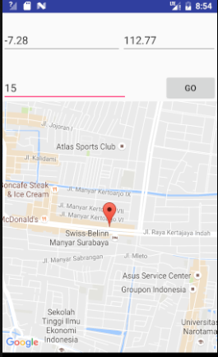
Mengganti lokasi garis lintang dan bujur
Sub Program Tampilkan Peta & Sembunyikan KeyBoard
private void sembunyikanKeyBoard(View v){ InputMethodManager a = (InputMethodManager)
getSystemService(INPUT_METHOD_SERVICE); a.hideSoftInputFromWindow(v.getWindowToken(),0); } private void gotoPeta(Double lat, Double lng, float z){ LatLng Lokasibaru = new LatLng(lat,lng); mMap.addMarker(new MarkerOptions().
position(Lokasibaru).
title("Marker in " +lat +":" +lng)); mMap.moveCamera(CameraUpdateFactory.
newLatLngZoom(Lokasibaru,z)); }

Slide 20


Slide 21
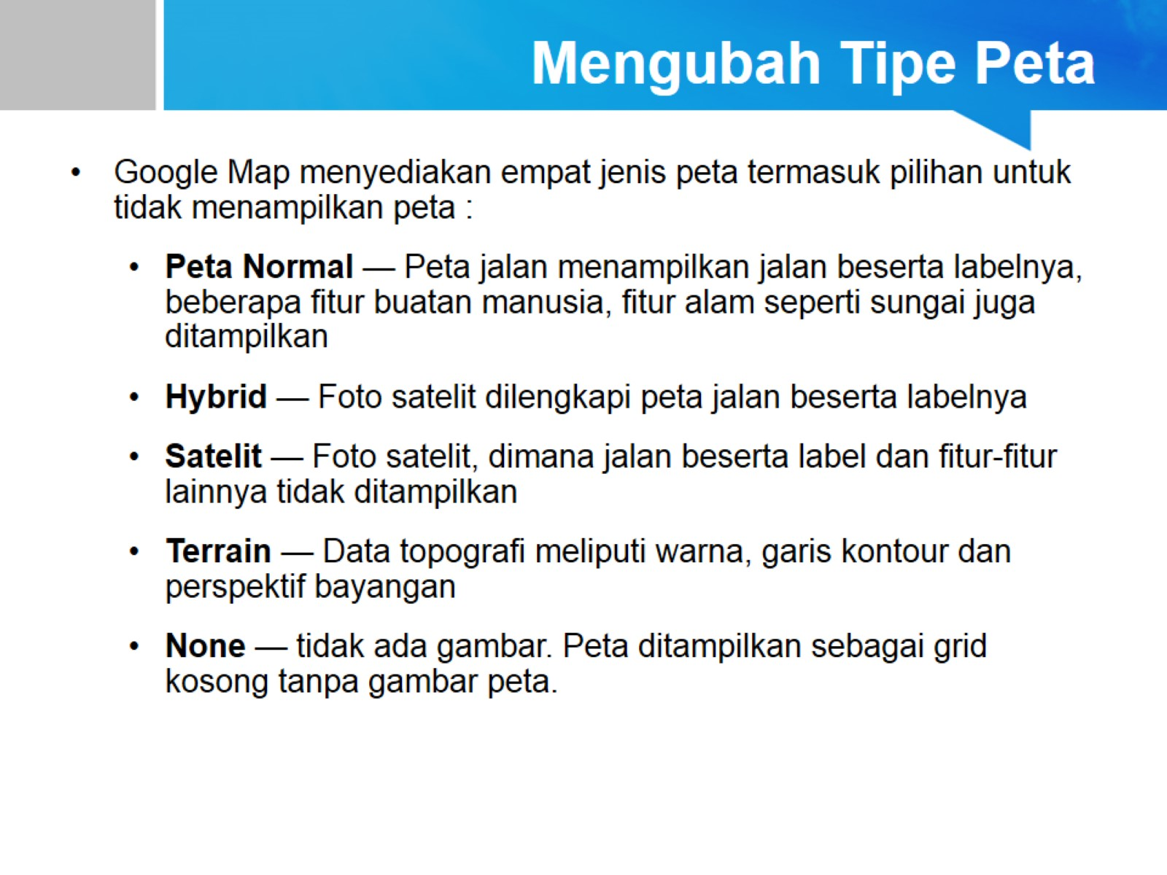
Mengubah Tipe Peta

Slide 22
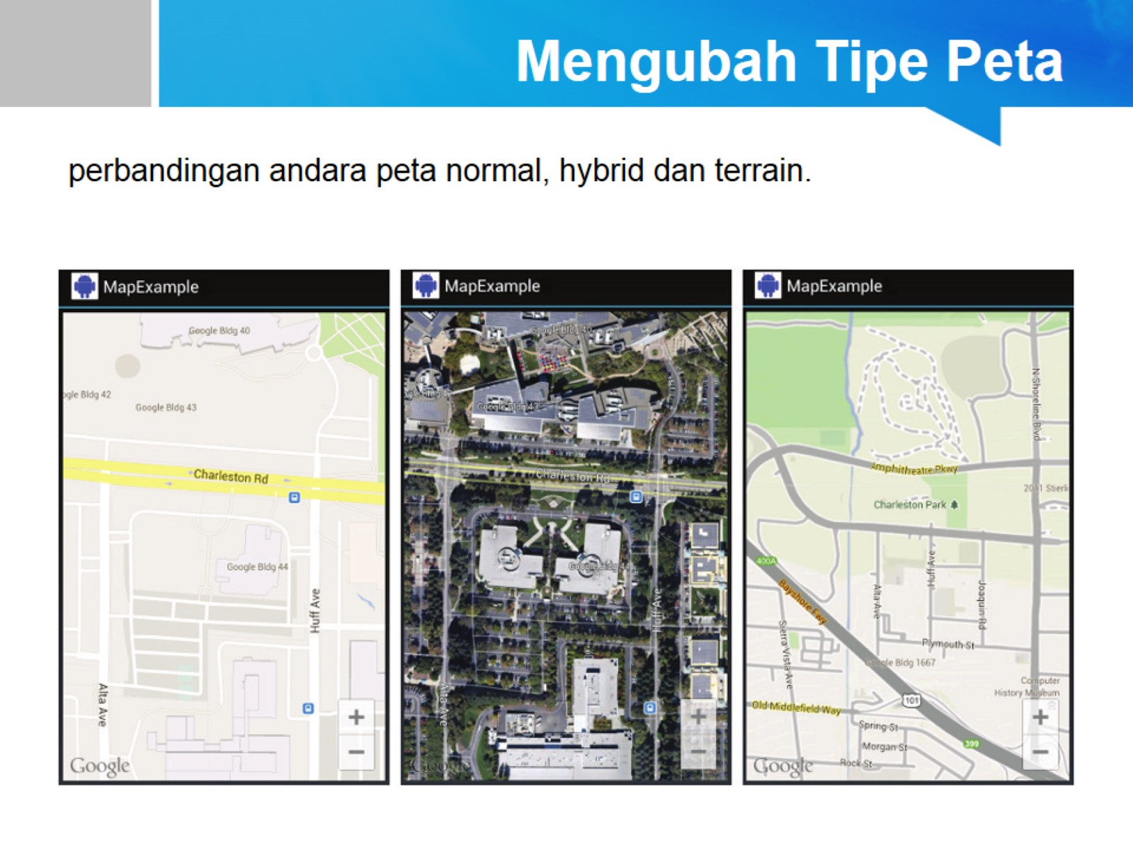
Mengubah Tipe Peta

Slide 23
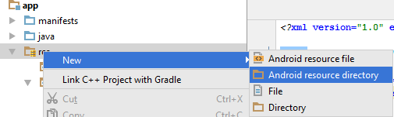
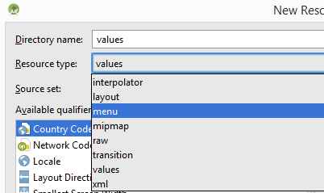
Mengganti lokasi garis lintang dan bujur
Menu (Menampilkan Pilihan Tipe Peta)
Buat Menu dengan cara buat layout yang berisi pilihan peta
Di sarankan buat folder menu, klik kanan dan pilih new
Pilih menu dari New Resource Directory

Slide 24
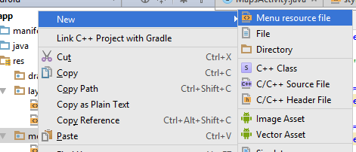
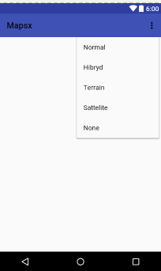
Mengganti lokasi garis lintang dan bujur
Menu (Menampilkan Pilihan Tipe Peta)
<?xml version="1.0" encoding="utf-8"?> <menu xmlns:android=
"http://schemas.android.com/apk/res/android"> <item android:id="@+id/normal" android:title="Normal"/> <item android:id="@+id/hibryd" android:title="Hibryd"/> <item android:id="@+id/terrain" android:title="Terrain"/> <item android:id="@+id/sattelite" android:title="Sattelite"/> <item android:id="@+id/none" android:title="None"/> </menu>
Buat Menu dengan cara klik kanan
pada folder menu dan pilih new resource file
Buat file layout yang berisi pilihan peta dengan nama menu.xml (bisa sembarang namanya),
Kemudian lihat di tab design

Slide 25
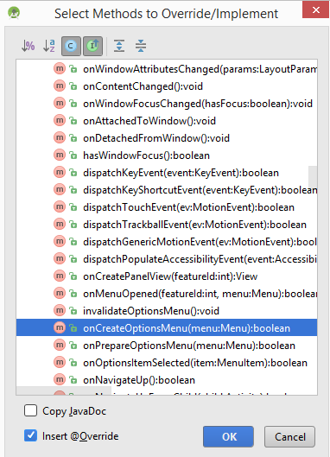
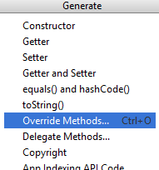

Mengganti lokasi garis lintang dan bujur
Load Menu Pada Program Utama
Pada kelas utama (MapAcivity.java),
klik kanan pilih generate->override->onCreateOptionsMenu
Masuk kelompok Android.app.acivity
Tambahkan pada method yang di override untuk meng-inflate menu yang telah di buat
@Override public boolean onCreateOptionsMenu(Menu menu) { getMenuInflater().inflate(R.menu.menu,menu); return super.onCreateOptionsMenu(menu); }

Slide 26
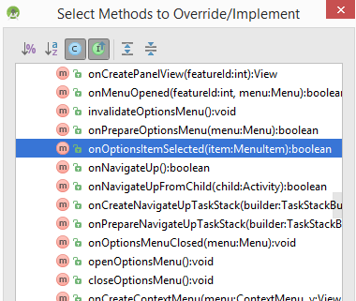
Mengganti lokasi garis lintang dan bujur
Buat Aksi untuk Pemilihan Menu
Pada kelas utama (MapAcivity.java),
klik kanan pilih generate->override->onOptionsItemSelected
Masuk kelompok Android.app.acivity
Tambahkan pada method yang di override untuk menangkap aksi dari user

Slide 27
Mengganti lokasi garis lintang dan bujur
Menangani Aksi dari Menu
Isikan program untuk menangani aksi dari user
@Override public boolean onOptionsItemSelected(MenuItem item) { switch (item.getItemId()){ case R.id.normal : mMap.setMapType(GoogleMap.MAP_TYPE_NORMAL); break; case R.id.terrain: mMap.setMapType(GoogleMap.MAP_TYPE_TERRAIN);break; case R.id.sat: mMap.setMapType(GoogleMap.MAP_TYPE_SATELLITE);break; case R.id.hibryd: mMap.setMapType(GoogleMap.MAP_TYPE_HYBRID);break; case R.id.no:mMap.setMapType(GoogleMap.MAP_TYPE_NONE);break; } return super.onOptionsItemSelected(item); }
2) Sebelum dijalankan ubahlah extends dari kelas utama yang sebelumya fragment activity ke AppCompatActivity dan jalankan Jalankan

Slide 28
Geocoder
Geocoder adalah class yang menangani geocoding dan reverse geocoding.
Geocoding adala proses mentransformasi alamat jalan dan deskripsi lainnya
tentang suatu lokasi menjadi koordinata lintang dan bujur. Reverse geocoding adalah proses mentransformasi koordinat lokasi menjadi sebuah (sebagian) alamat lokasi. Seberapa detil informasi yang didapat dari reverse geocoding akan bervariasi, bisa sangat lengkap atau hanya nama kota dan kode pos saja.
Pencarian lokasi dengan mengetikkan sebuah alamat atau kota kemudian geocoder akan melakukan pencarian dan melaporkan hasilnya.

Slide 29
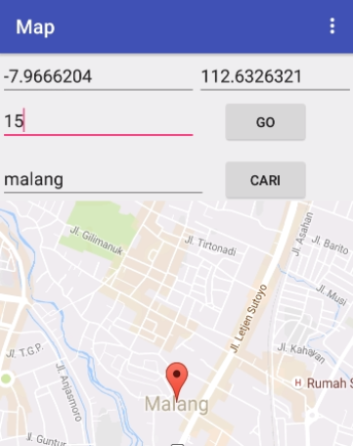
Mengganti lokasi garis lintang dan bujur
Tambahkan Layout untuk entri Lokasi dan Tombol cari
Jika terjadi kesalahan pada saat desain, hilangkan dulu fragmenya, kemudian desain di tambahkan edit text dan tombol cari seperti disamping, baru kemudian di tambahkan lagi fragmen-nya
Pada fungsi onCreate(Bundle savedInstanceState) { tambahkan kode untuk listener tombol
Button cari = (Button) findViewById(R.id.idCari); cari.setOnClickListener(op);
3) Di Listenter tambhkan kode untuk menangkap aksi dari user
View.OnClickListener op = new View.OnClickListener() { case R.id.idCari: goCari();break;

Slide 30
Mengganti lokasi garis lintang dan bujur
Buat Fungsi/Method goCari()
Manfaatkan kelas Geocoder yang disediakan Google
Jika Text di masukkan dan tombol cari ditekan, maka geocoder akan mencari kata tersebut
Geocoder g = new Geocoder(getBaseContext());
List<android.location.Address> daftar =
g.getFromLocationName(tempat.getText().toString(),1);
Tampung daftar dari kata yang ditemukan oleh geocoder
Address alamat = daftar.get(0);
4) Ambil data-data secara detilnya
String nemuAlamat = alamat.getAddressLine(0); Double lintang = alamat.getLatitude(); Double bujur = alamat.getLongitude();

Slide 31
Mengganti lokasi garis lintang dan bujur
Update Lokasi
Manfaatkan fungsi yang pernah di buat sebelumnya yaitu gotoPeta
Update data yang ketemu ke text isian
gotoPeta(lintang,bujur,dblzoom);
EditText lat = (EditText) findViewById(R.id.idLokasiLat); EditText lng = (EditText) findViewById(R.id.idLokasiLng); lat.setText(lintang.toString()); lng.setText(bujur.toString());
Data baru telah terupdate dan dapat dilihat lintang dan bujurnya

Slide 32
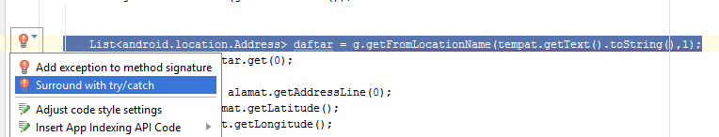
Mengganti lokasi garis lintang dan bujur
Program Selengkapnya
private void goCari(){ EditText tempat = (EditText) findViewById(R.id.idDaerah); Geocoder g = new Geocoder(getBaseContext()); try { List<android.location.Address> daftar =
g.getFromLocationName(tempat.getText().toString(),1); Address alamat = daftar.get(0); String nemuAlamat = alamat.getAddressLine(0); Double lintang = alamat.getLatitude(); Double bujur = alamat.getLongitude(); Toast.makeText(getBaseContext(),"Ketemu " + nemuAlamat,Toast.LENGTH_LONG).show();
Karena Akses I/O, perlu di tambahkan try-catch yang secara otomatis
dapat di generate pada lampu merah di pojok kiri editor

Slide 33
Mengganti lokasi garis lintang dan bujur
Program Selengkapnya … Lanjutan
EditText zoom = (EditText) findViewById(R.id.idZoom); Float dblzoom = Float.parseFloat(zoom.getText().toString()); Toast.makeText(this,"Move to "+ nemuAlamat +" Lat:" +
lintang + " Long:" +bujur,Toast.LENGTH_LONG).show(); gotoPeta(lintang,bujur,dblzoom); EditText lat = (EditText) findViewById(R.id.idLokasiLat); EditText lng = (EditText) findViewById(R.id.idLokasiLng); lat.setText(lintang.toString()); lng.setText(bujur.toString()); } catch (IOException e) { e.printStackTrace(); } }

Slide 34
Menghitung Jarak Lokasi
Location adalah kelas yang menangani lokasi dan telah tersedia method atau fungsi untuk menghitung jarak dari satu lokasi ke lokasi lain
Double distance = (double) lokasiAsal.distanceTo(lokasiTujuan);
Terlebih dahulu definisikan lokasi Asal
Location lokasiAsal = new Location(“ITS");
lokasiAsal.setLatitude(-7.28);
lokasiAsal.setLongitude(112.79);
Kemudian definiskan lokasi tujuan
Location lokasiTujuan = new Location(“Tujuan");
lokasiTujuan.setLatitude(tujuan.latitude);
lokasiTujuan.setLongitude(tujuan.longitude);
Hitung Jaraknya
Double distance = (double) lokasiAsal.distanceTo(lokasiTujuan);
Tampilkan
String jarak = String.valueOf(distance);
Toast.makeText(this, "jarak : " + jarak +" meter", Toast.LENGTH_LONG).show()

Slide 35
Implementasi Program
Fungsi di tambahkan
private void goCari(){
EditText lat = (EditText) findViewById(R.id.idLokasiLat); EditText lng = (EditText) findViewById(R.id.idLokasiLng); Double dbllat = Double.parseDouble(lat.getText().toString()); Double dbllng = Double.parseDouble(lng.getText().toString()); hitungJarak(dbllat,dbllng,lintang,bujur);

Slide 36
Fungsi hitungJarak
private void hitungJarak(double latAsal, Double lngAsal,
double latTujuan, double lngTujuan) { Location asal = new Location("asal"); Location tujuan = new Location("tujuan"); tujuan.setLatitude(latTujuan); tujuan.setLatitude(lngTujuan); asal.setLatitude(latAsal); asal.setLongitude(lngTujuan); float jarak = (float) asal.distanceTo(tujuan)/1000; String jaraknya = String.valueOf(jarak); Toast.makeText(getBaseContext(), "jarak : " + jaraknya +" km ",
Toast.LENGTH_LONG).show(); }

Slide 37
Todo Next
Menampilkan jalur (direction), Menggunakan GPS

Slide 38
Terima Kasih

